Slide 1
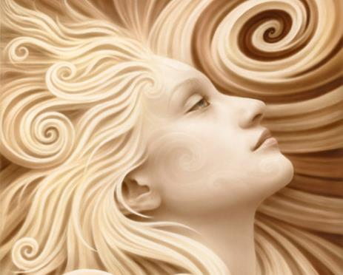
Муниципальное бюджетное общеобразовательное учреждение
Садовская средняя общеобразовательная школа филиал с.Лозовое
с.Лозовое Тамбовского района Амурской области
Тема:
Человек в художественной летописи мира
(эпоха Возрождения и XX век)
МХК. 7 класс
Составила учитель русского языка и литературы
Ефимова Нина Васильевна

Slide 2
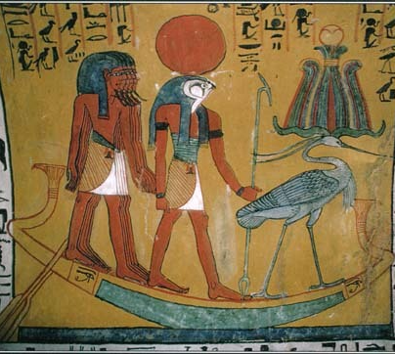
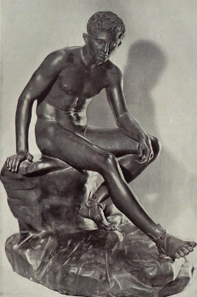
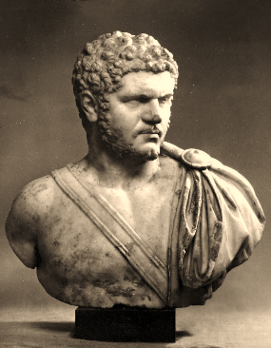
Проверка домашнего задания.
Каким было древнегреческое искусство?
Какой образ был излюбленным для греческих мастеров?
Чьи скульптуры украшали Древний Рим?
Назовите римских деятелей, чьи портреты украшали Рим.
В чем отличие скульптур Древней Греции от скульптур Древнего Рима?

Slide 3
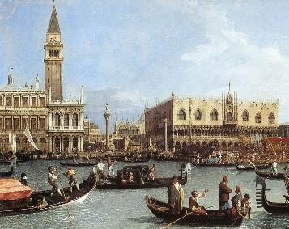
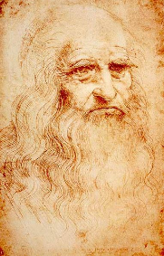
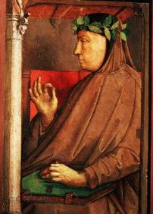
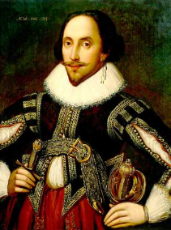
Человек «в центре мира» (эпоха Возрождения)
Ослепительный блеск и многообразие нового мира эпохи Возрождения запечат­лены:
в архитектурных сооружениях Флоренции, Рима и Венеции,
в порт­ретах, созданных кистью и резцом С.Боттичелли, Леонардо да Винчи, Микеланджело, Рафаэля, Тициана и А. Дюрера,
своеобразно прелом­ляется в любовной лирике Ф.Петрарки, в сатирических персонажах Д.Боккаччо, Ф.Рабле и М.Сервантеса,
пульсирует в страстях шекспировских героев, в философских утопиях Т.Мора и Э.Роттердамского.
Архитектура Венеции
Леона́рдо да Ви́нчи (1452-1519)
Ф.Петра́рка
(1304-1374)
Уи́льям Шекспи́р (1564-1616)

Slide 4
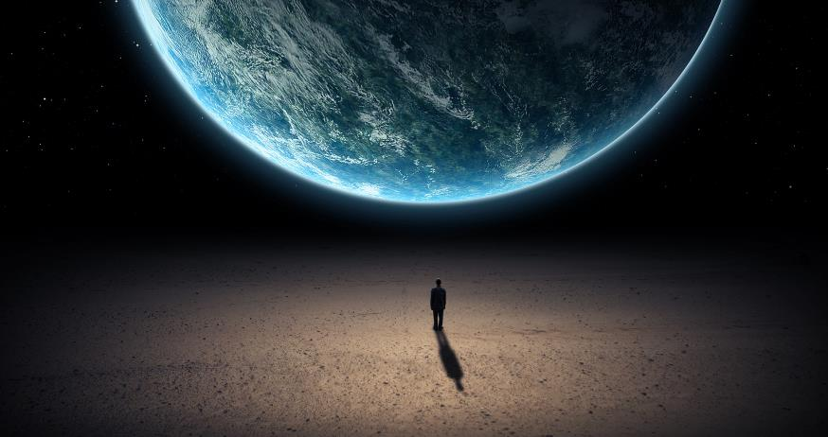
Завоевания эпохи Возрождения - интерес к человеческой личности, её творческим возможностям. Основными идеями общественной мысли становятся идеи гуманизма.
Гуманизм (от лат. «человечный») – провозгласившие человека и его общественное благо высшей ценностью.

Slide 5
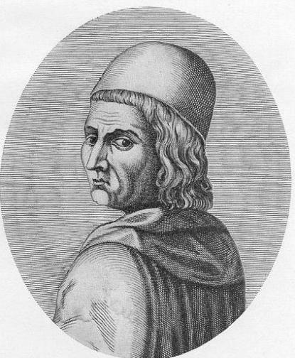
Священник, знаток новой мудрости Марсилио Фичино: «Человек измеряет землю и небо... Ни небо не представляется для него слишком высоким, ни центр земли слишком глубоким... А так как человек познал строй небесных светил, то кто станет отрицать, что гений человека почти такой же, как у самого творца небесных светил, и что он некоторым образом мог бы создать эти светила, если бы имел орудия и небесный материал... Человек может всё».
Марсилио Фичино
(1433-1499)
Итальянский священник, философ, гуманист, астролог.
Один из ведущих мыслителей раннего Возрождения.

Slide 6
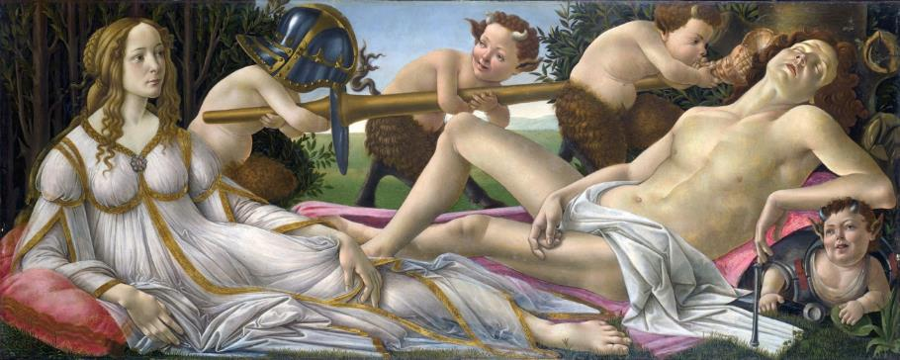
Идеи гуманизма нашли наиболее яркое воплощение в произведени­ях искусства, главной темой которых стал возвышенный и прекрасный, гармонично развитый человек. Художники Возрождения раскрыли его мощь и величие, прославили духовную и физическую красоту, утвер­дили за ним право свободной личности.
Сандро Боттичелли. Венера и Марс. ок.1483 г. 69×173,5 cm

Slide 7
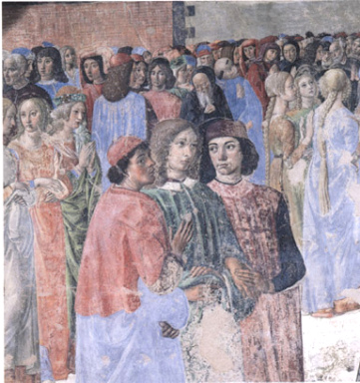
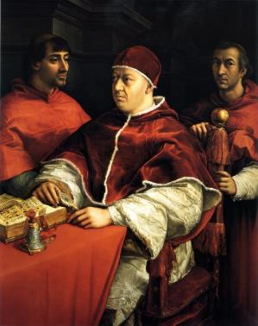
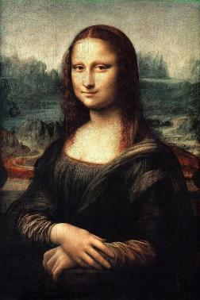
С полотен художников Возрождения смотрят лица красивые и не очень привлекательные, немного загадочные, таинственные и с открытым взором. Перед нами грозные лики кондотьеров-завоевателей, служителей церкви и непостижимо спокойная, ус­кользающая улыбка Джоконды...
К.Россели. Пико делла Мирандола. Марсилио Фачино и Анджело. Фреска. 1486г.
Джованни Медичи.
Лев X (217-й папа римский.
1513-1521гг.)
Леонардо да Винчи.
Джоко́нда.
1503-1506 гг. 77x53 см

Slide 8
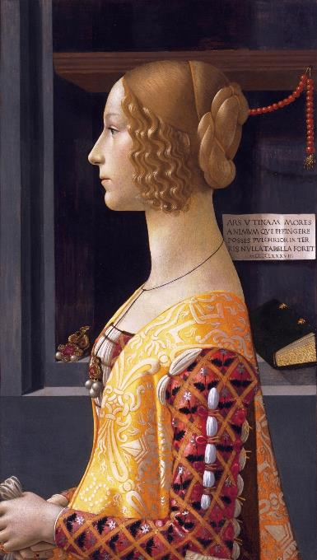
Нигде так образно и обобщённо не была представлена человечес­кая личность, как в искусстве портрета, достигшего вершин мастерства в творчестве известных художников.
Художников Раннего Возрождения, до середины
XV века, особенно привлекают профильные портреты, восходящие к изображениям на ан­тичных медалях и камеях.
Доменико Гирландайо.
Портрет Джованны Торнабуони.
1489г. 77х49 см.

Slide 9
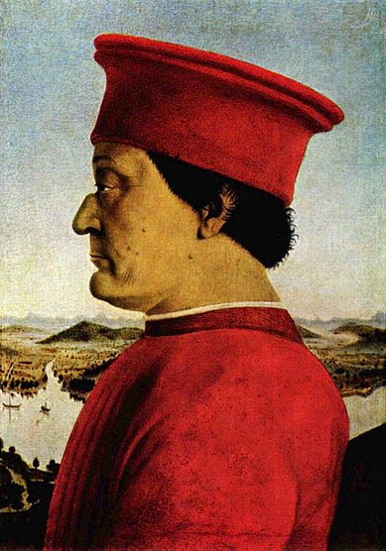
В картине Пьеро Делла Франческа (1420-1492) запечатлён урбинский герцог, полководец и дипло­мат Федериго да Монтефельтро.
Портрет представлен
строго в профиль.
Мы вглядываемся в черты лица этого человека и пытаемся понять его характер. Несомнен­но, перед нами человек умный, властный, способный принимать самосто­ятельные решения.
Пье́ро де́лла Франче́ска.
Портрет герцога Федериго да Монтефельтро. 1473г.

Slide 10
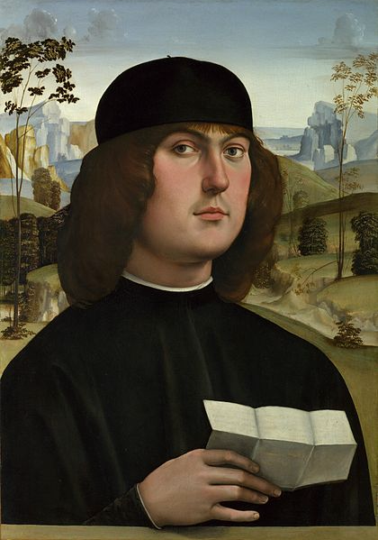
С середины XV в. художник впервые заглядывает в глаза человека, передаёт единство внешней и внутренней сущности образа. Портрет того времени мыслится как зеркальное отражение человека, и, следовательно, он смотрит внутрь себя, пытаясь разобраться в своих мыслях и чувствах.
Ф.Франча.
Портрет гуманиста
Бартоломео Бьянкини.
1485-1500гг.

Slide 11
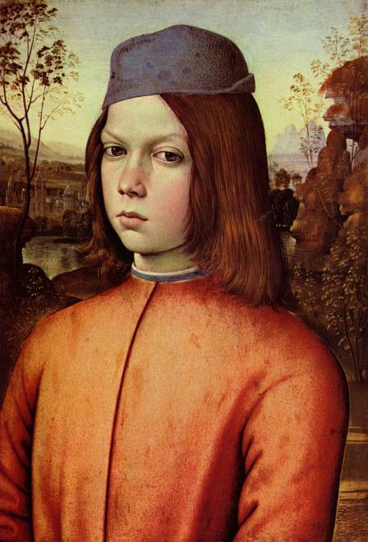
«Портрет мальчика» Пинтуриккъо, созданный в 80-е годы XV столетия, способен очаровать нас
уже с первого взгляда.
Мы видим тонкий поэтический образ, старательно выполненный художником. Кажется, создавая портрет, он опасался упустить мельчай­шую подробность его внешнего облика.
Пинтуриккьо.
Портрет мальчика.
ок.1500г. 35×28 см

Slide 12
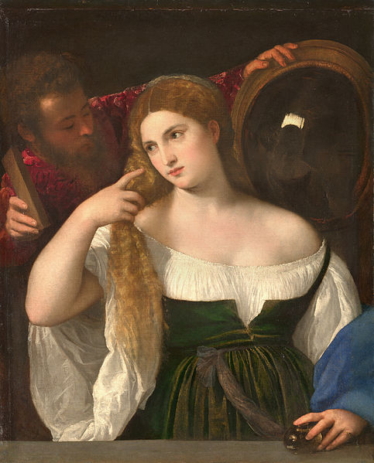
В творчестве художников Высокого Возрождения, и особенно в твор­честве Тициана, прослеживается явное стремление к передаче сложного и противоречивого мира человека. Герой Возрождения, ещё недавно гор­до провозгласивший себя центром мироздания, теперь ощущает трагический разлад с обществом, мучается в решении сложнейших жизненных проблем.
Тициан. Женщина перед зеркалом. 1511-1515гг. 96×76 см

Slide 13
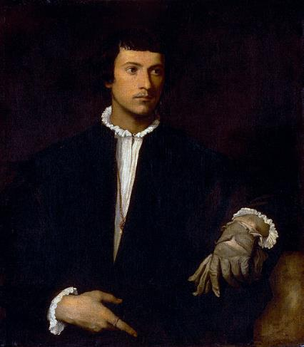
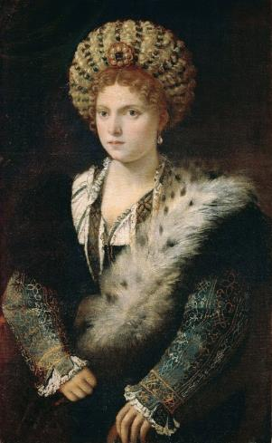
Портреты Тициана несут в себе следы титанической борьбы художника за право жить по законам счас­тья, правды, красоты и разума. В каждом его герое выражены мечты о свободной личности, мечты о гармонии мира, достигаемой даже ценой нечеловеческого страдания.
Тициан. Портрет юноши с перчаткой. 1520-1523г. 100×89 см
Тициан. Портрет Изабелла д’Эсте. 1534-1536гг. 102×64 см

Slide 14
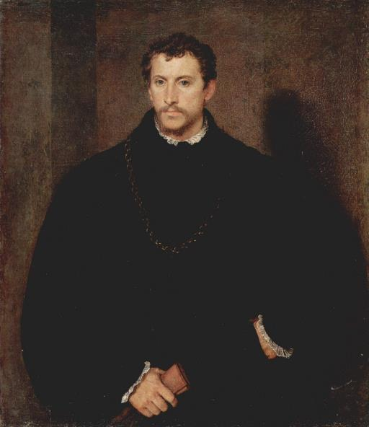
«Портрет Ипполито Риминальди» — одно из лучших тво­рений Тициана. Перед нами одухотворённая личность, которой одновре­менно присущи глубокий интеллект, благородство, горечь сомнений и разочарований.
В его глазах тревожное предчувствие грядущих трагедий, которыми так богат XVI век.
Тициан. Портрет Ипполито Риминальди. 1540г. 111×93 cм

Slide 15
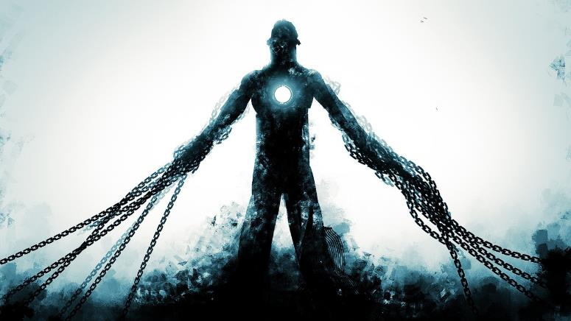
Человек нового времени
XX век принёс невиданные достижения прогресса и цивилизации, и всё же главным его достоянием стал Человек, который научился управ­лять сверхскоростными машинами, покорил космическое пространство, постиг неведомые тайны Вселенной. Человек нового времени был и оста­ётся главным объектом деятелей искусства.

Slide 16
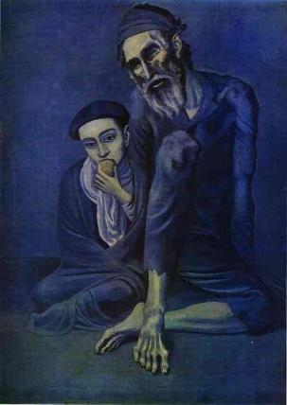
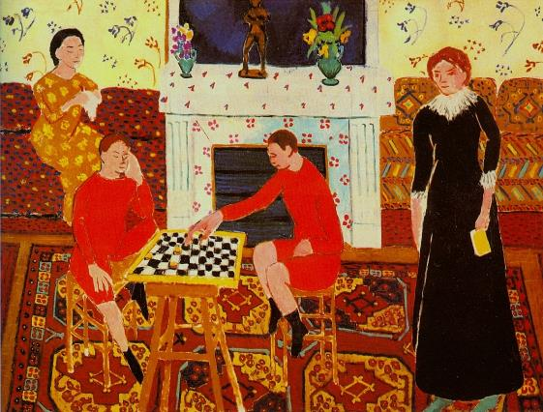
Искусство XX века словно через увеличительное стекло рассматрива­ет человека, пытаясь понять его сущность. Особенно интересуют искусство проблемы взаимоотношения челове­ка и общества. Эти отношения чрезвычайно сложны и многообразны.
П.Пикассо. Нищий старик с мальчиком. 1903г.
А.Матисс.
Семейный портрет. 1911г.

Slide 17
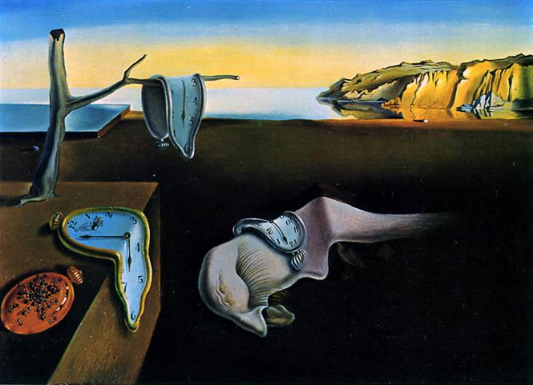
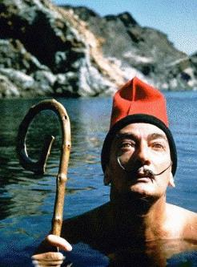
В одной из самых известных картин художника XX века Сальва­дора Дали «Постоянство памяти». На пустынном, словно вымершем фоне представлено странное су­щество, напоминающее останки морского животного.
Сальвадор Дали
(1904-1989)
С.Дали. Постоянство памяти. 1931г. 24×33 см

Slide 18
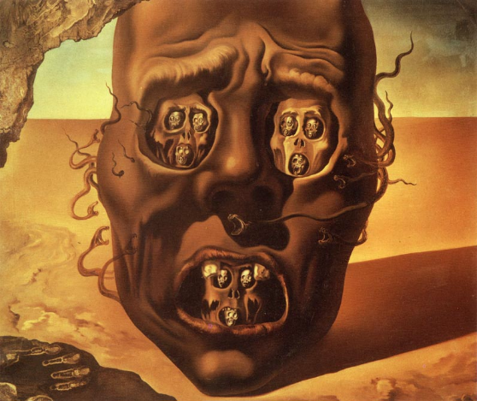
Тема тра­гической судьбы человека стала од­ной из ведущих в искусстве нового времени.
Произведения живописи, ли­тературы, музыки и кино передают растерянность, отчаяние и страх че­ловека, живущего в уродливом мире насилия и лжи. В них воссоздаётся атмосфера жестокости, тре­воги и мистики.
С.Дали.
Лицо войны.
1941г.
64×79 см

Slide 19
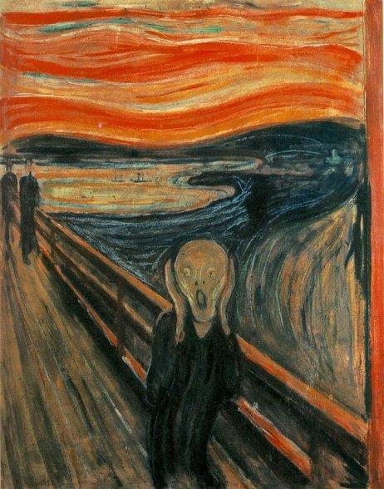
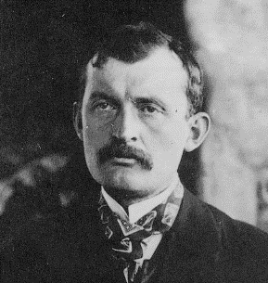
Отчаянный крик боли, ужаса и страдания человека запе-чатлён в картине «Крик» норвежского ху­дожника Эдварда Мунка. В жизни маленького невзрач­ного человека произошло нечто ужасное. Зажав голову руками, он кричит, и в крике сотрясается всё его тело.
Эдвард Мунк.
Крик. 1893г. 91×73,5 см
Эдвард Мунк (1863-1944)

Slide 20
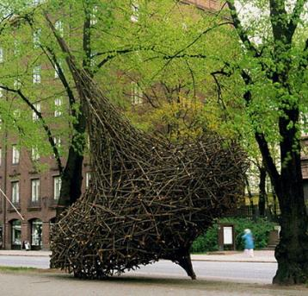
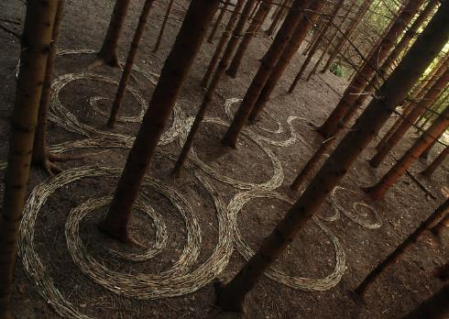
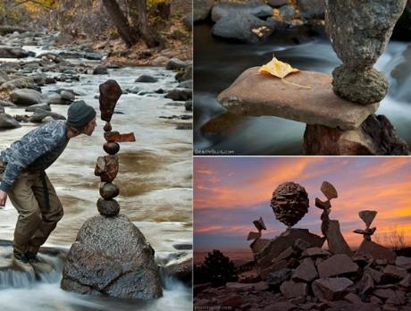
Искусство XX в. предлагает человеку удалиться от городской суе­ты, найти место, исполненное природного очарования и красоты. Пред­ставители лэнд-арта - искусства, зовущего человека на лоно природы, оперируют большими пространствами воды, земли, камней и раститель­ности.
Произведения в стиле искусства «лэнд-арта»

Slide 21
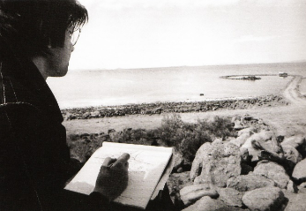
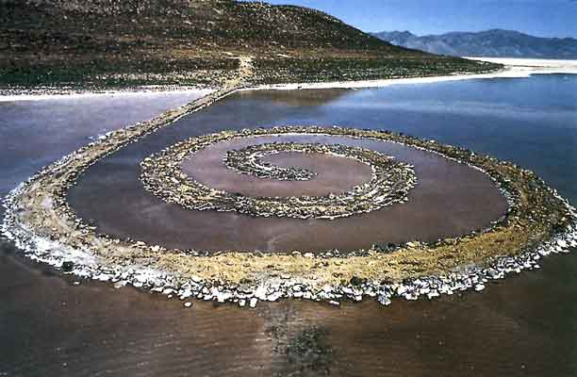
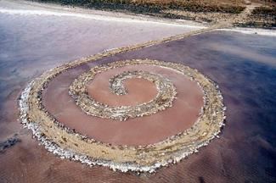
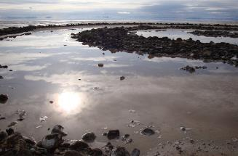
В 1970 году американский художник Роберт Смитсон построил знаменитую «Спиральную дамбу» длиной в 480 метров! Она выложена из камней и земли на мелководье Большого Солёного озера в штате Юта.
Роберт Смитсон
(1938-1973)
Роберт Смитсон. «Спиральная дамба» 1970 г.
Находится на берегу Большого Соленого озера в США.

Slide 22
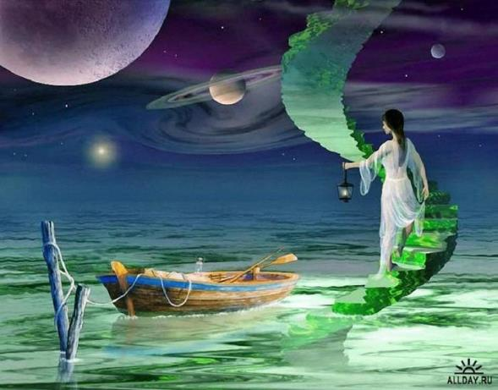
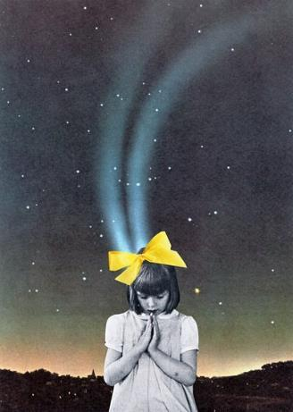
В условиях расцвета коммуникаций, когда человек не мыслит свое­го существования без лифта, метро, самолёта, телефона или компьютера, художественные экспериментаторы конца XX века ставят перед собой задачу усовершенствования жизненной среды, оказания помощи заблуд­шему и грешному человеку.

Slide 23
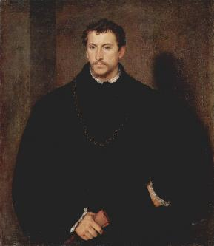
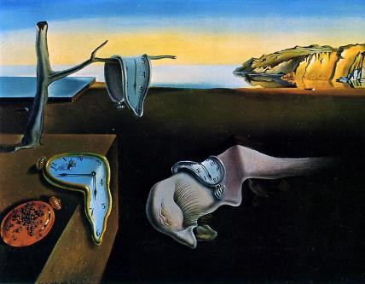
Закрепление материала.
Назовите главные признаки эпохи Возрождения.
Назвать выдающихся деятелей эпохи Возрождения
Какой человек является главной темой произведений эпохи Возрождения?
Что главное в творчестве Тициана?
В чем особенность картин Сальвадора Дали?
Какова тема произведений Эдварда Мунке?
К чему призывают произведения искусства 20 века?

Slide 24
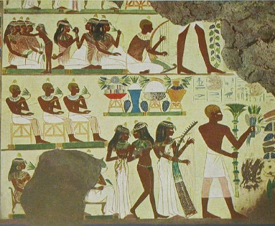
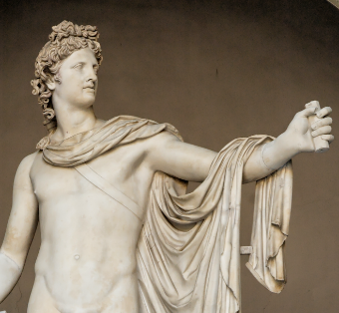
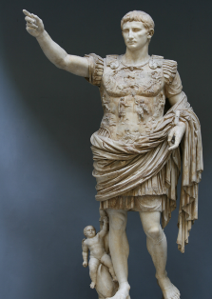
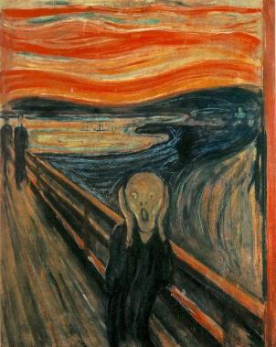
Сравните изображение внешности человека и его внутреннего мира в произведениях искусств
разных эпох

Slide 25
Литература.
Мировая художественной культуры (поурочное планирование), 7 класс. Н.Н.Куцман. Волгоград. Корифей. 2011 год.
Учебник «Мировая художественная культура». 7-9 классы: Базовый уровень. Г.И.Данилова. Москва. Дрофа. 2010 год.
Википедия – https://ru.wikipedia.org/wiki/%D0%9F%D0%B8%D0%BD%D1%82%D1%83%D1%80%D0%B8%D0%BA%D0%BA%D1%8C%D0%BE
Википедия – https://ru.wikipedia.org/wiki/%D0%A2%D0%B8%D1%86%D0%B8%D0%B0%D0%BD
http://www.dali-genius.ru/painting.html

